Slide 1




LUXER ASSISTANT
Supports customers in a new way!

Slide 2
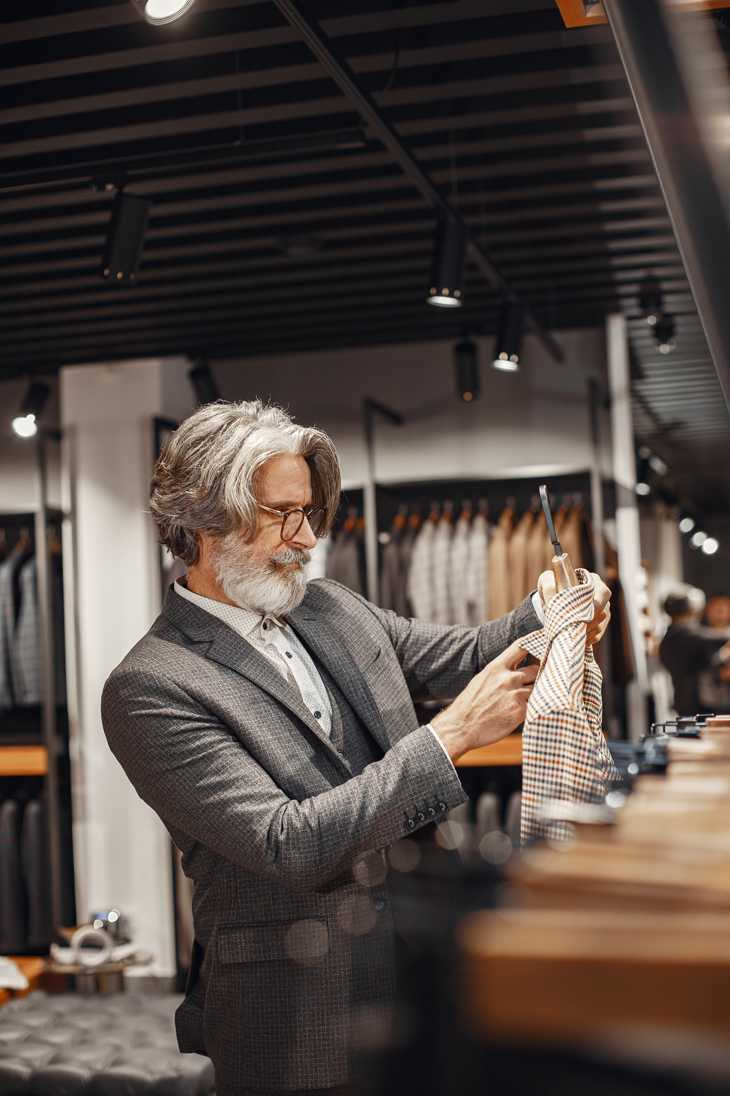
IDEA
Trasformare l’esperienza di acquisto in un evento unico, tramite le funzionalità dell’applicazione sarà possibile far sentire il cliente a casa propria.
Lo shop assistant avrà accesso ad informazioni mirate per guidare il cliente verso un nuovo modo di vivere lo shopping.

Slide 3




OBIETTIVI
CROSS-SELLING
CUSTOMER SATISFACTION
SUPPORT
INCREASE UX

Slide 4




APP FEATURES
AUGMENTED REALITY
STORE NETWORK AVAILABILITY
RESERVE THE SHOP
MPOS

Slide 5











TECNOLOGIE

Slide 6

DESIGN
Font natio IOS SF Pro Display
Icone IonIcons
TabBar con sfocatura
Elementi arrotondati

Slide 7
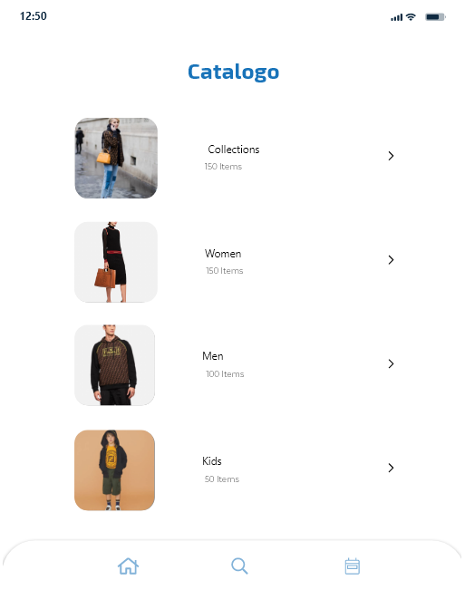
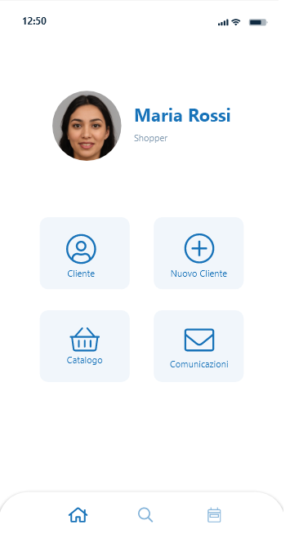
INTERFACCIA

Slide 8
GRAZIE PER L’ATTENZIONE
Antonio Pappalardo - Domenico Rossi - Francesco Parisi - Mattia Limone
Tutor: Dott.ssa Chiara Bufalino - Dott. Michele Gargiulo – Dott. Saverio Ciriello

